Slide 1
데이터마이닝 프로젝트 발표
컴퓨터정보통신공학부 2016253072 명수환

Slide 2
New Clustering method 개발
1. 그래프 구성
2. 그래프 내에서 두 개의 노드를 선정
3. 각각의 Neighbor set을 구한다.
4. Common Neighbor Set과 Group based metho를 이용해서 Jaccard similarit를 구한다.
5. 두 노드의 similarit가 user specific parameter 이상인 경우 같은 클러스터로 분류한다.

Slide 3
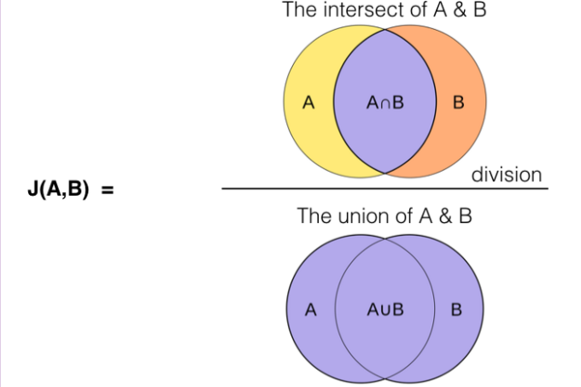
Jaccard similarity of two nodes pair
: Intersection over union

Slide 4
구성도 - 예시 - Common Neighbors Set

Slide 5
결과

